Slide 1
Глава 10. Deferred Render

Slide 2
Суть проблемы
Технически у нас есть возможность освещать сцену большим количеством источников света, это всегда будет выглядеть корректно за счет HDR и PBR
Источник света – структура в массиве, передаваемом через const buffer
Нужно обойти весь массив и посчитать влияние каждого источника
В каждом вызове пиксельного шейдера

Slide 3
Суть проблемы
Сложность: O(n*m), где n – количество отрисовываемых пикселей на экране, m – количество источников света
По сути добавление каждого нового источника света означает добавить еще один раз перерисовку всего кадра
Дорого =(

Slide 4
Deferred Render
Разделим отрисовку кадра на два прохода
В первом проходе нарисуем все объекты, но без учета освещения. Сохраним в отдельные render target цвет, metalness, roughness и occlusion
Во втором – применим освещение к данным в этих текстурах, последовательно «нарисовав» область действия каждого источника света
Для прозрачных объектов не годится, их отрисуем традиционным методом уже после второго прохода
Таким образом, вместо O(n*m) получим O(n+m)
Используется в Halo 3+, CryEngine, Unreal Engine 4

Slide 5
GBuffer
Набор текстур, содержащих результаты первого прохода, формата DXGI_FORMAT_R8G8B8A8_UNORM
Например
Цвет (albedo или specular tint)
F0 для диэлектрика, metalness, roughness, occlusion
Нормаль
Цвет самосвечения
Шейдеры для отрисовки сюда такие же, как при прямом рендере, но не считают PBR, а раскладывают атрибуты
Notes:
Можно было бы что-то распихать, и это иногда имеет смысл, но будет сложно отлаживать

Slide 6
Шейдер для записи GBuffer
struct PSOut
{
float4 color : SV_TARGET0;
float4 feature : SV_TARGET1;
float4 normal : SV_TARGET2;
#ifdef EMISSIVE
float4 emissive : SV_TARGET3;
#endif // EMISSIVE
};

Slide 7
Шейдер для записи GBuffer
PSOut PS(VSOut input)
{
…
PSOut psOut;
psOut.color = float4(F0.xyz, 0);
psOut.feature = float4(dielectricF0, metalness, roughness, occlusion);
psOut.normal = float4(d.n * 0.5 + float3(0.5, 0.5, 0.5), 0.0);
#ifdef EMISSIVE
#ifdef EMISSIVE_MAP
psOut.emissive = float4(emissiveFactor.rgb * EmissiveMapTexture.Sample(MinMagMipLinear, input.uv), EmissiveMapTexture.Sample(MinMagMipLinear, input.uv).x);
#else
psOut.emissive = float4(emissiveFactor.rgb, 0.0);
#endif
#endif // EMISSIVE
return psOut;
}

Slide 8
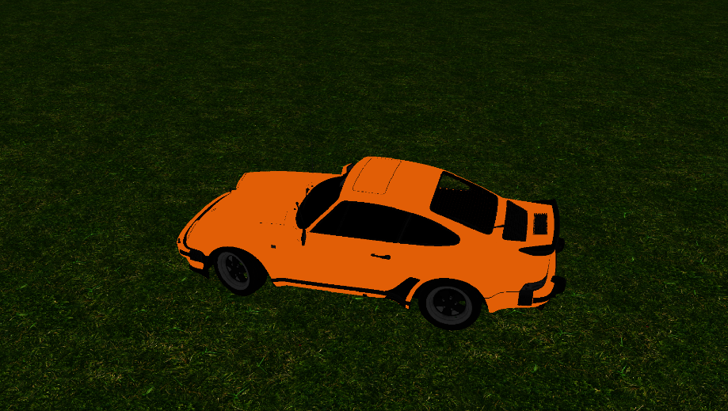
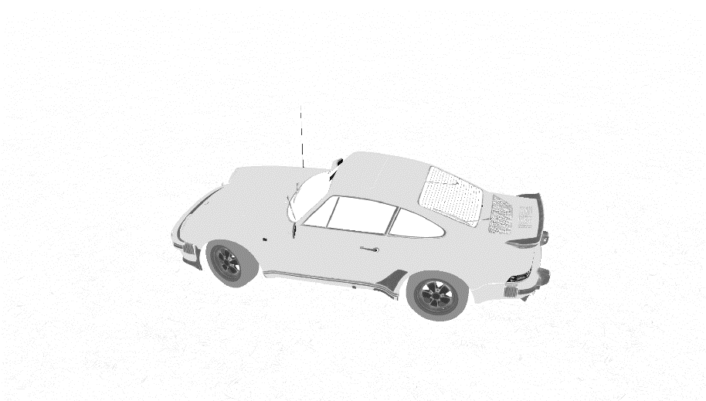
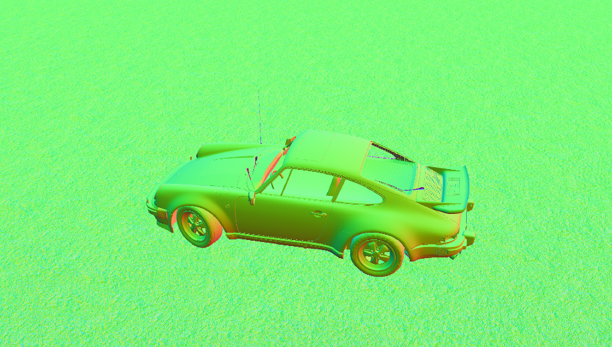
GBuffer, результат
Color
Roughness
Normals

Slide 9
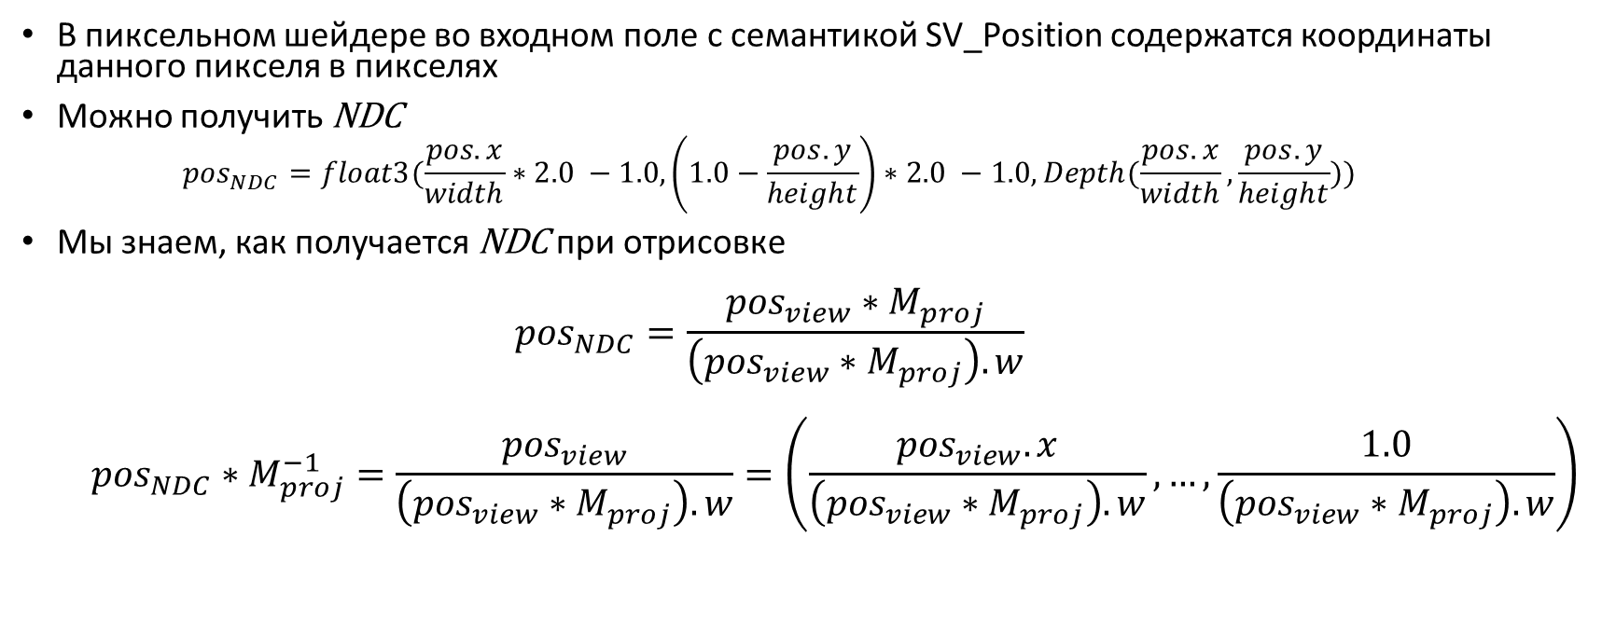
Получение world pos из текстуры глубины и пиксельных координат
В пиксельном шейдере во входном поле с семантикой SV_Position содержатся координаты данного пикселя в пикселях
Можно получить NDC
$${pos}_{NDC}=float3(\frac{pos.x}{width}∗2.0 −1.0,\left(1.0−\frac{pos.y}{height}\right)∗2.0 −1.0,Depth(\frac{pos.x}{width},\frac{pos.y}{height}))$$
Мы знаем, как получается NDC при отрисовке
$${pos}_{NDC}=\frac{{pos}_{view}∗M_{proj}}{\left({pos}_{view}∗M_{proj}\right).w}$$
$${pos}_{NDC}∗M_{proj}^{−1}=\frac{{pos}_{view}}{\left({pos}_{view}∗M_{proj}\right).w}=\left(\frac{{pos}_{view}.x}{\left({pos}_{view}∗M_{proj}\right).w},…,\frac{1.0}{\left({pos}_{view}∗M_{proj}\right).w}\right)$$

Slide 10
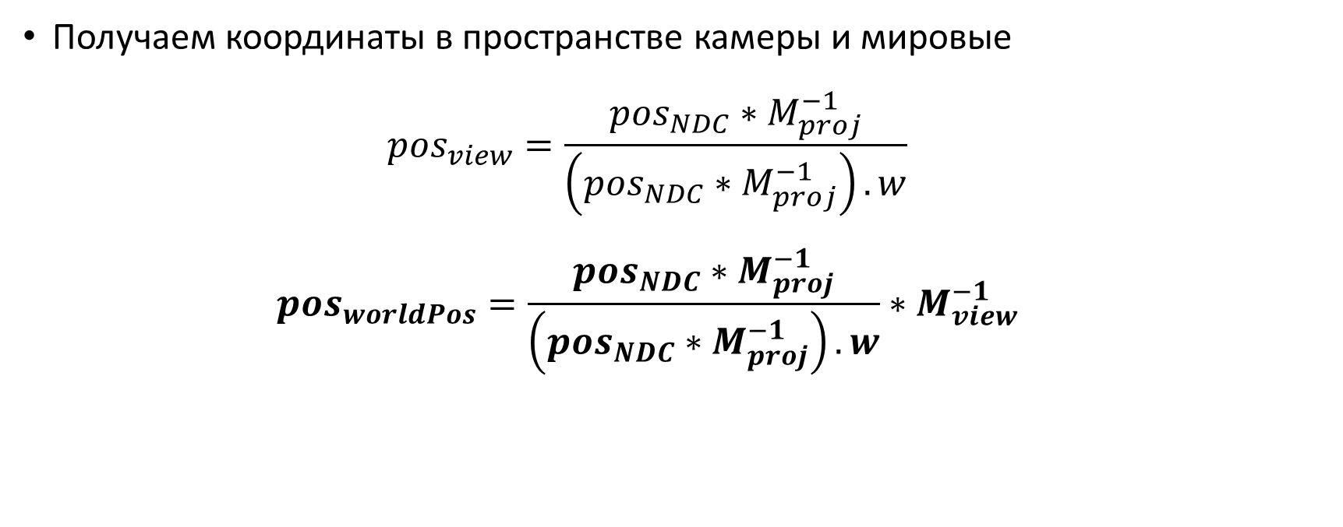
Получение world pos из текстуры глубины и пиксельных координат
Получаем координаты в пространстве камеры и мировые
$${pos}_{view}=\frac{{pos}_{NDC}∗M_{proj}^{−1}}{\left({pos}_{NDC}∗M_{proj}^{−1}\right).w}$$
$${pos}_{worldPos}=\frac{{pos}_{NDC}∗M_{proj}^{−1}}{\left({pos}_{NDC}∗M_{proj}^{−1}\right).w}∗M_{view}^{−1}$$

Slide 11
Применение directional источника света
Просто рисуем полноэкранный прямоугольник
Без depth test, без depth write, поскольку он точно освещает все
Сюда же имеет смысл добавить ambient освещение (оно тоже есть везде)
Notes:
Поскольку directional light, как правило только один

Slide 12
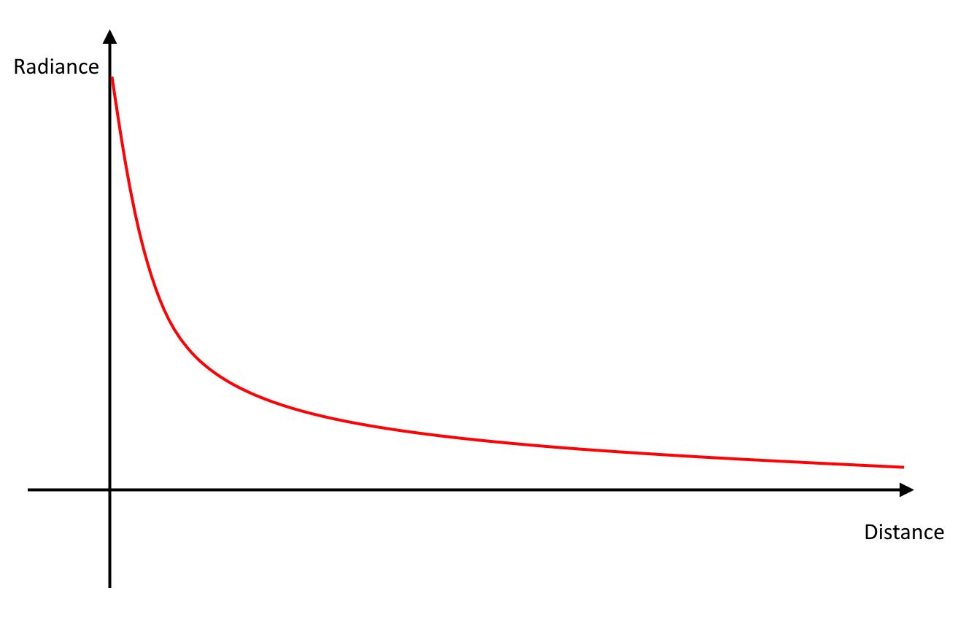
Применение point источника света
Теоретически тоже покрывает всю сцену целиком
Однако энергетическая яркость очень быстро убывает

Slide 13
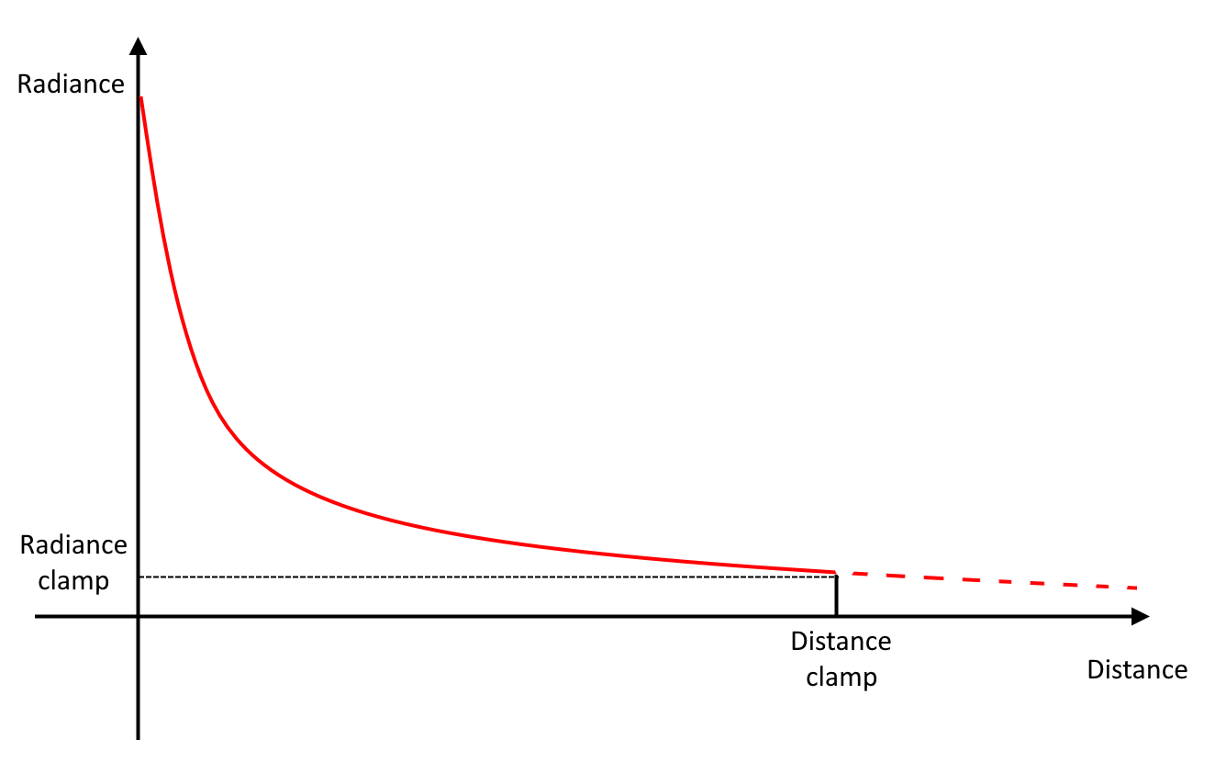
Применение point источника света
Что если перестать учитывать источник света там, где его энергетическая яркость меньше определенного порога?

Slide 14
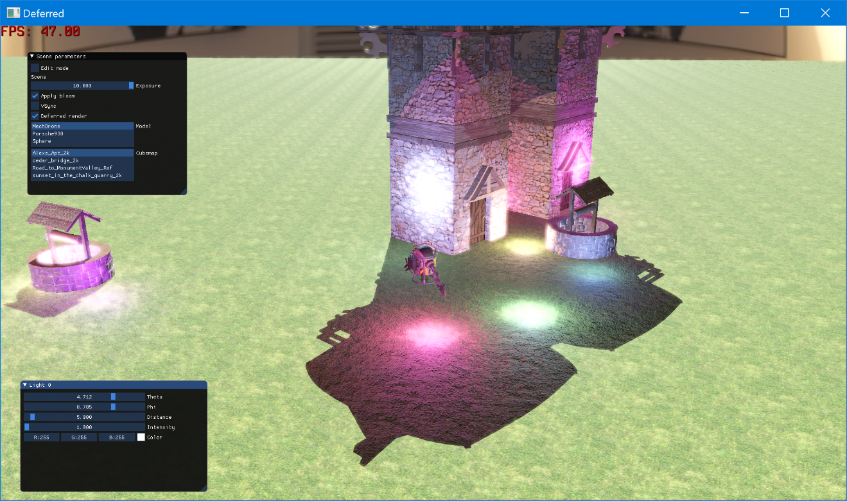
Применение point источника света
Не очень =(
Notes:
Добавлен искусственный пересвет, иначе видно только в динамике

Slide 15
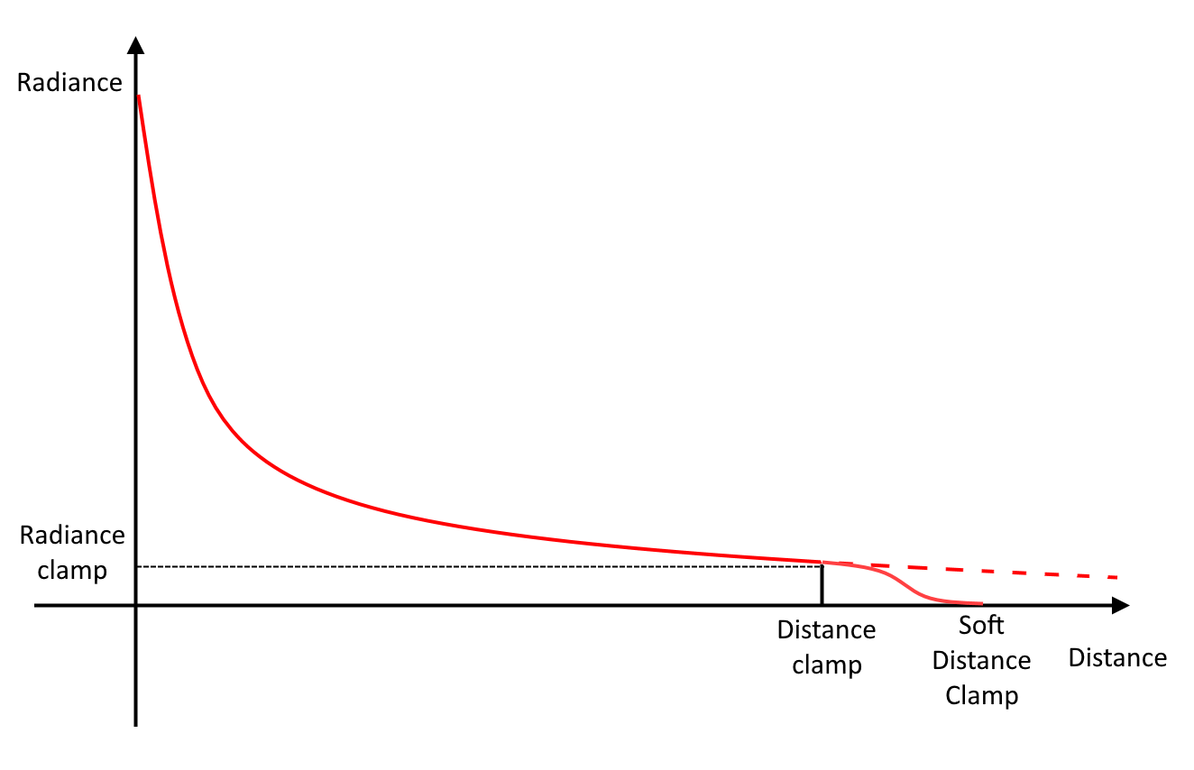
Применение point источника света
Лучше получится, если переход немного смягчить

Slide 16
Применение point источника света
Теперь у point источника света есть радиус и мы можем…
Вывести сферу в мировых координатах
Со специальными настройками
Отсечение передней стороны – D3D11_CULL_FRONT
Проверка depth – D3D11_COMPARISON_GREATER_EQUAL
Смешивание: src – D3D11_BLEND_ONE, dest – D3D11_BLEND_ONE, operation - D3D11_BLEND_OP_ADD

Slide 17
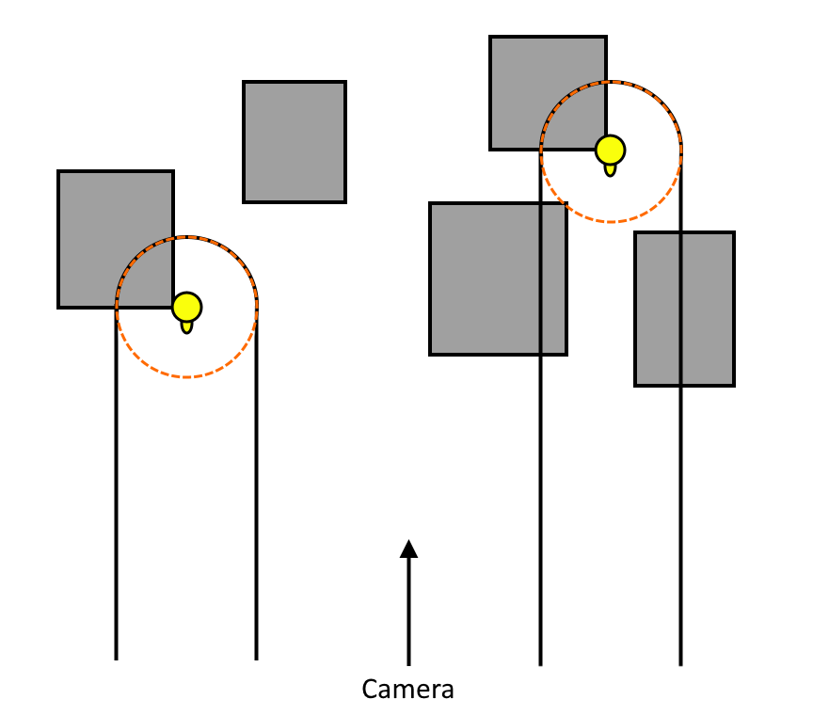
Применение point источника света
Пиксели, которые слишком далеко сзади не пройдут depth test
Остальные отсечем по расстоянию от источника через discard
Notes:
Суммируем через бленд, поскольку свет надо складывать.

Slide 18
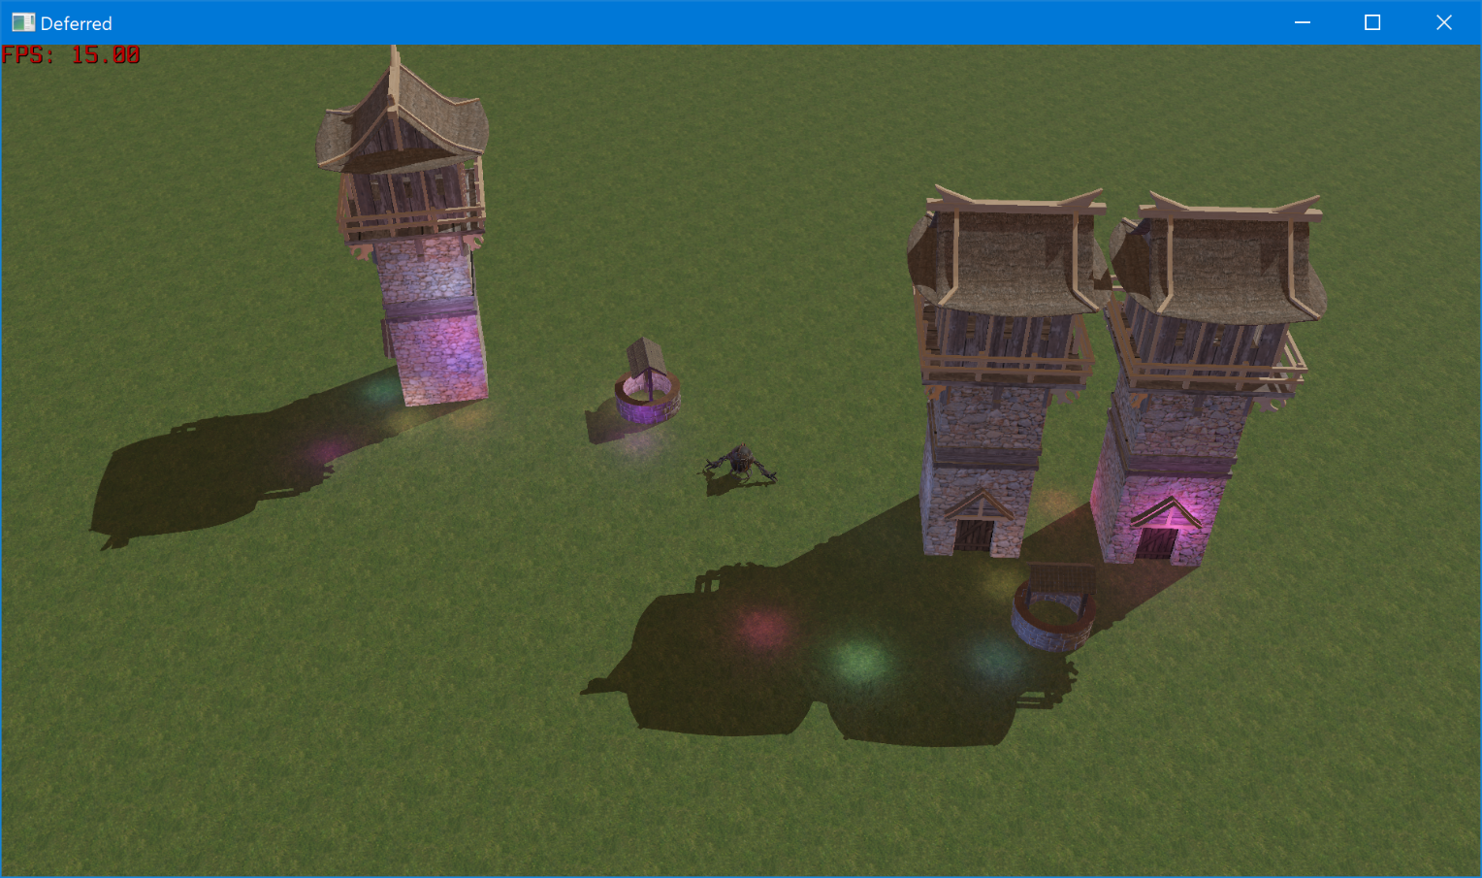
Forward Rendering
32 источника света на сцене

Slide 19
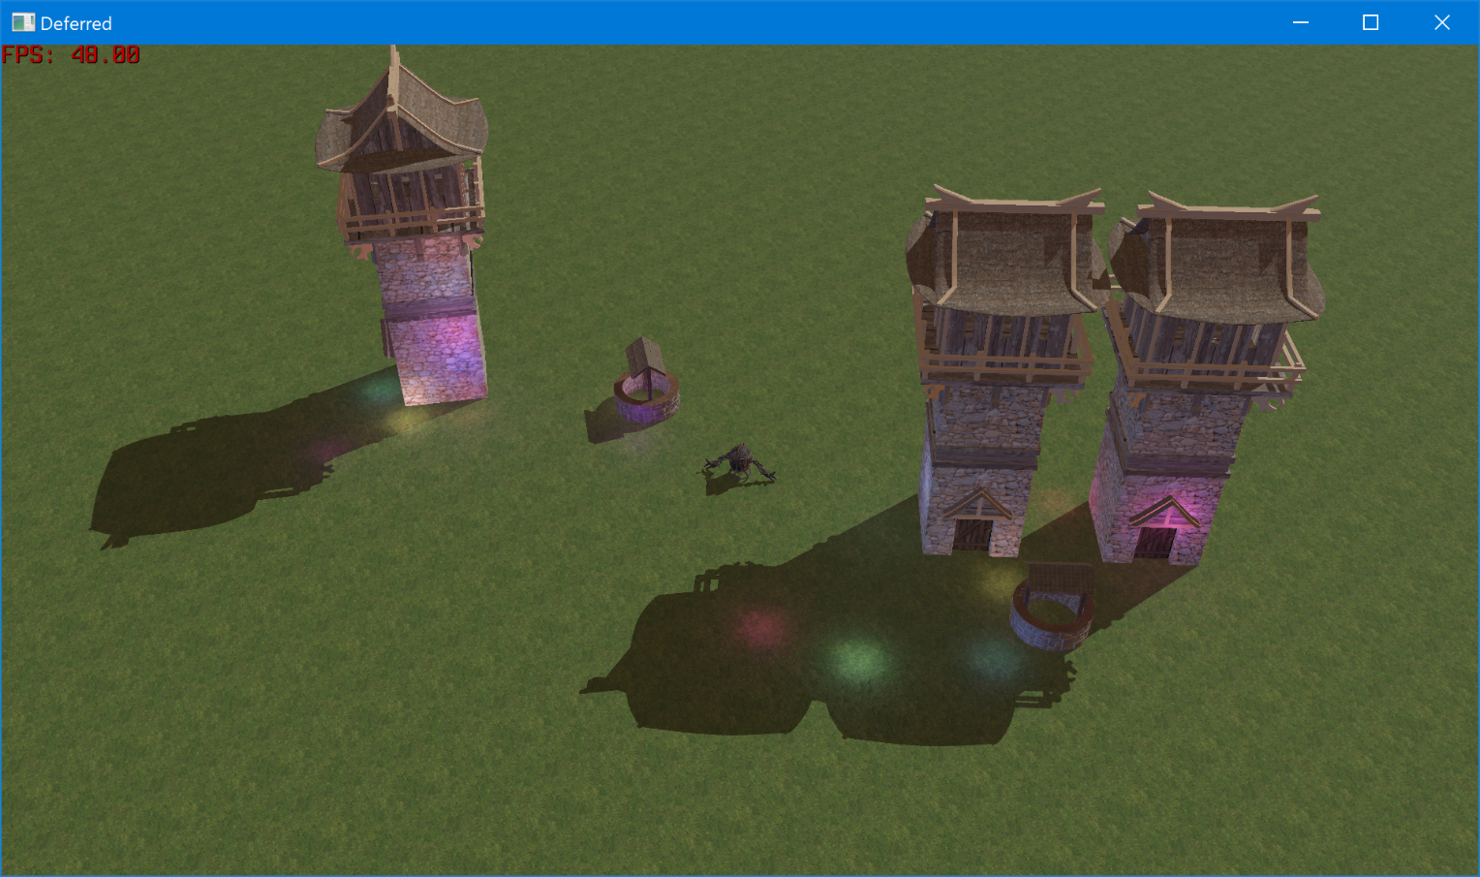
Deferred Rendering
32 источника света на сцене

Slide 20
Минусы подхода
Не работает с прозрачными объектами
Требуется высокая пропускная способность памяти
Плохо работает с MSAA
Не используют deferred render: движок Saber, Doom (2016), Unreal Engine 4 для мобильных устройств

Slide 21
Плюсы подхода
Не считаем освещение для того, что не видно
Отвязываем сложность геометрии сцены от сложности ее освещения
Требуется компилировать меньше шейдеров

Slide 22
Ссылки
Как восстановить world position из текстуры глубины
Forward, Deferred & Forward+

Slide 23
Заключение
Обсчет каждого источника света в каждом пикселе может быть весьма дорогим
Одним из способов решения это проблемы является разделение рендера кадра на два прохода
Отрисовка геометрии видимой в кадре, без освещения
Обсчет освещения видимой геометрии
Такой подход имеет свои недостатки

Slide 24
Задание
Реализовать поддержку большого количества источников света
Реализовать deferred render

